Slide 1
§1-6 独 立 性
第一章 概率论的基本概念
§1-6 独立性
目录索引
独 立 性
返回主目录

Slide 2






例 1
第一章 概率论的基本概念
§1-6 独立性
袋中有 a 只黑球，b 只白球．每次从中取出一球，取后放回．令：
A={ 第一次取出白球 }，
B={ 第二次取出白球 }，
求
返回主目录

Slide 3
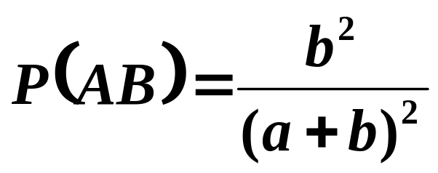
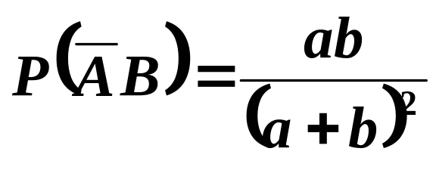
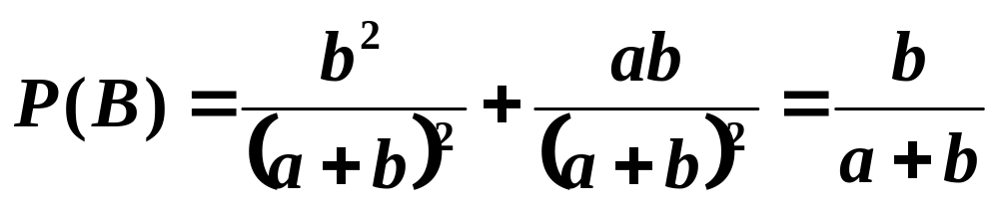
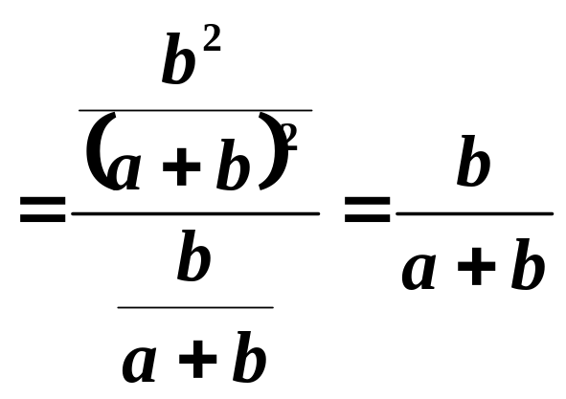

例 1（续）
第一章 概率论的基本概念
§1-6 独立性
返回主目录

Slide 4
说 明
第一章 概率论的基本概念
§1-6 独立性
由例 1，可知
(
)
(
)
P
B
=
P
B
A
这表明，事件 A 是否发生对事件 B 是否发生在概率上是没有影响的，即事件 A 与 B 呈现出某种独立性．事实上，由于是有放回摸球，因此在第二次取球时，袋中球的总数未变，并且袋中的黑球与白球的比例也未变，这样，在第二次摸出白球的概率自然也未改变．
由此，我们引出事件独立性的概念
返回主目录

Slide 5




1. 两事件独立的定义
第一章 概率论的基本概念
§1-6 独立性
设 A、B 是两个随机事件，如果
则称 A 与 B 是相互独立的随机事件．
两事件独立性的性质：
1）如果
则事件A 与 B 相互独立的
充分必要条件为：
返回主目录

Slide 6


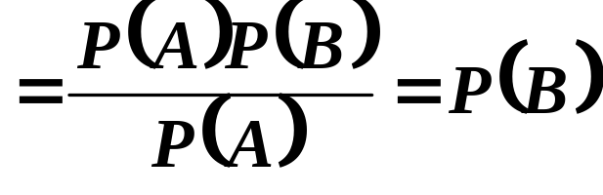



§1-6 独立性
第一章 概率论的基本概念
证明： （必要性）由于事件 A 与 B 相互独立，
故
2）必然事件S与任意随机事件A相互独立；
不可能事件Φ与任意随机事件A相互独立．
证明：由
可知必然事件S 与任意事件 A 相互独立；
由
(
)
(
)
(
)
(
)
(
)
P
Φ
A
=
P
Φ
=
0
⋅
P
A
=
P
Φ
P
A
可知不可能事件Φ与任意随机事件A相互独立.

Slide 7
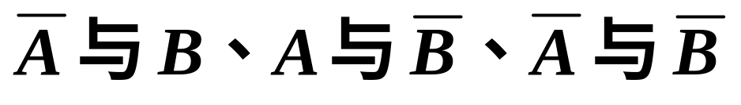






第一章 概率论的基本概念
3) 若随机事件 A 与 B 相互独立，则
§1-6 独立性
也相互独立.
解：为方便起见，只证
相互独立.．
由于
返回主目录

Slide 8

§1-6 独立性
第一章 概率论的基本概念
注意1：两事件相互独立与互不相容的区别：
“A与B互不相容”，指两事件不能同时发生，即 P（AB）=0。
“A与B相互独立”，指A是否发生不影响B
发生的概率，即P（AB）=P（A）P（B）或
返回主目录

Slide 9





注意2：
第一章 概率论的基本概念
设事件 A 与 B 满足：
§1-6 独立性
则互不相容与相互独立不能同时成立。
即：若事件 A 与 B 相互独立，则 AB≠Φ；
若 AB =Φ，则事件 A 与 B 不相互独立。．
证明：
由于AB =Φ，所以
但是，由题设
返回主目录

Slide 10

第一章 概率论的基本概念
§1-6 独立性
这表明，事件 A 与 B 不相互独立．
因此，互不相容与相互独立不能同时成立。
注意3：在实际应用中，对于事件的独立性，我们往往不是根据定义来判断，而是根据实际意义来加以判断的。具体的说，题目一般把独立性作为条件告诉我们，要求直接应用定义中的公式进行计算。
返回主目录

Slide 11
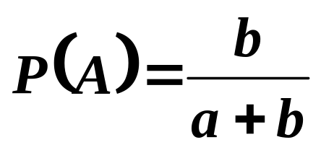
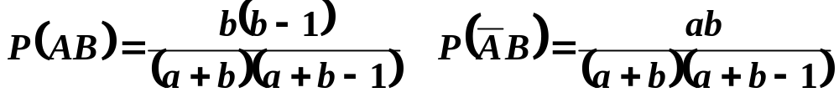

例 1`（不独立事件的例子）
第一章 概率论的基本概念
§1-6 独立性
袋中有 a 只黑球，b 只白球．每次从中取出一球，
取后不放回．令：
A={ 第一次取出白球 }，
B={ 第二次取出白球 }，
则
所以，
返回主目录

Slide 12
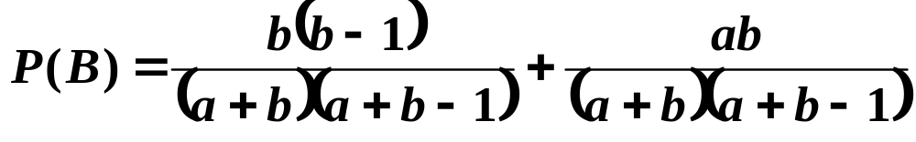
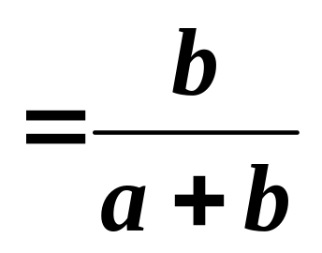
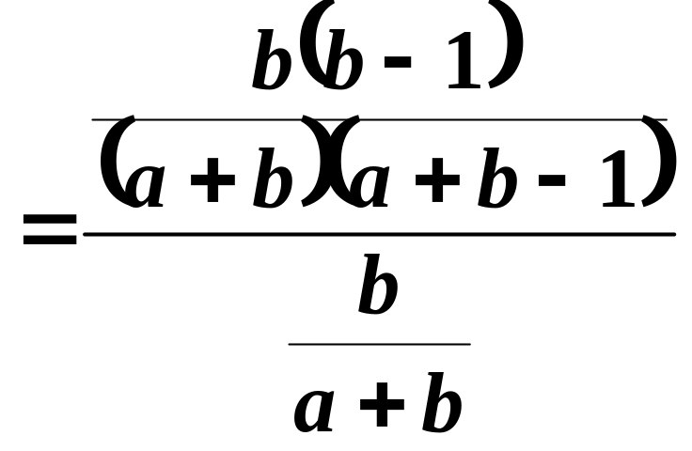
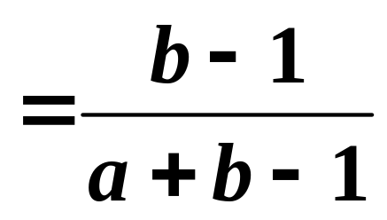
第一章 概率论的基本概念
§1-6 独立性
返回主目录

Slide 13

第一章 概率论的基本概念
因此
§1-6 独立性
这表明，事件 A 与事件 B 不相互独立．事实上，由于是不放回摸球，因此在第二次取球时，袋中球的总数变化了，并且袋中的黑球与白球的比例也发生变化了，这样，在第二次摸出白球的概率自然也应发生变化．或者说，第一次的摸球结果对第二次摸球肯定是有影响的．
返回主目录

Slide 14
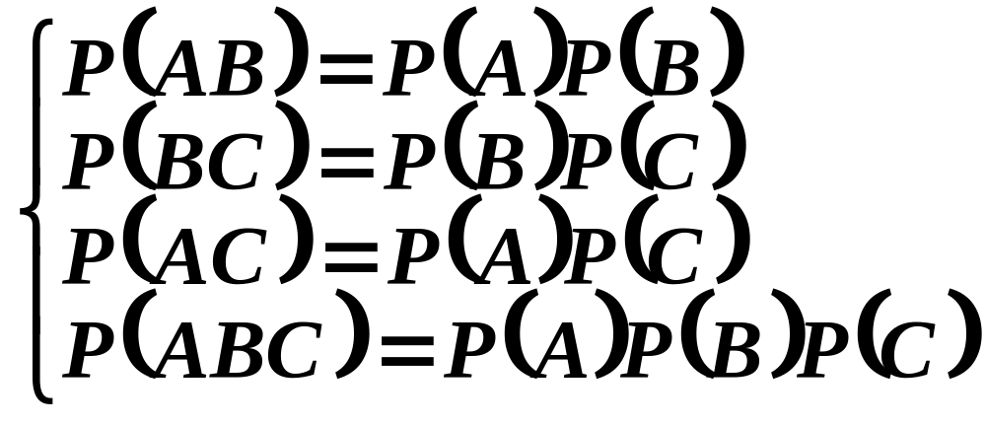
2 、三个事件的独立性
第一章 概率论的基本概念
§1-6 独立性
设A、B、C是三个随机事件，如果
则称A、B、C是相互独立的随机事件．
返回主目录

Slide 15

注意4：
第一章 概率论的基本概念
§1-6 独立性
在三个事件独立性的定义中，四个等式是缺一不
可的．即：前三个等式的成立不能推出第四等
式的成立；反之，最后一个等式的成立也推不出
前三个等式的成立．
注意5 三个事件相互独立的性质：
若A，B，C是相互独立的三个事件，则
返回主目录

Slide 16
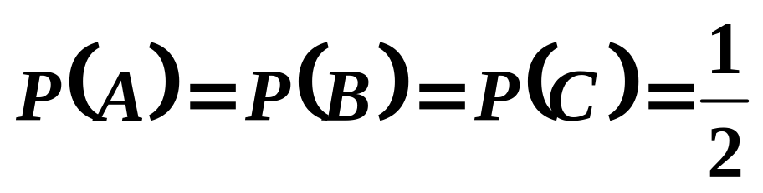

例 2
第一章 概率论的基本概念
§1-6 独立性
袋中装有 4 个外形相同的球，其中三个球分别涂有
红、白、黑色，另一个球涂有红、白、黑三种颜
色．现从袋中任意取出一球，令：
A={ 取出的球涂有红色 }
B={ 取出的球涂有白色 }
C={ 取出的球涂有黑色 }
则：
返回主目录

Slide 17





第一章 概率论的基本概念
§1-6 独立性
由此可见
但是
这表明，A、B、C这三个事件是两两独立的，但不是相互独立的．
返回主目录

Slide 18
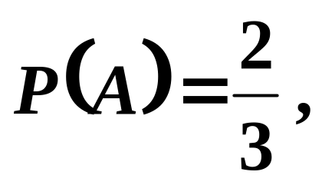
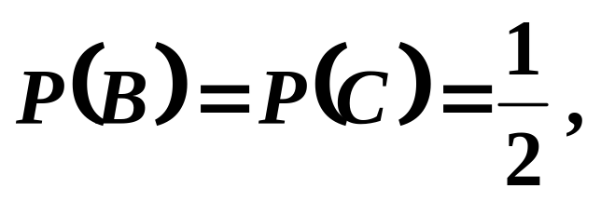


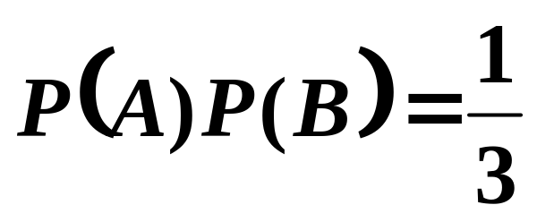

例 2`
第一章 概率论的基本概念
§1-6 独立性
现掷一枚均匀的骰子，
观察出现的点数。
记 A={1，2，3，4}， B={4，5，6}，
C={3，4，5}
则：
但
返回主目录

Slide 19
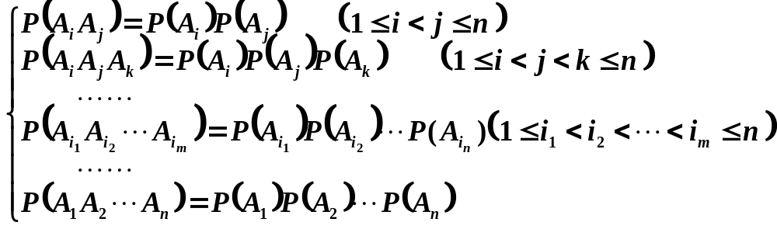
3 、n个事件的相互独立性
第一章 概率论的基本概念
§1-6 独立性
返回主目录

Slide 20


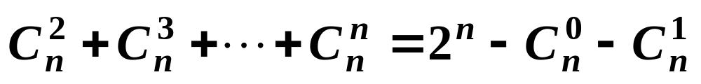
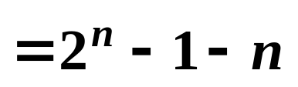


说 明
第一章 概率论的基本概念
在上面的公式中，
§1-6 独立性
注意6 独立随机事件的性质：
返回主目录

Slide 21


第一章 概率论的基本概念
注意6 独立随机事件的性质：
§1-6 独立性
返回主目录

Slide 22
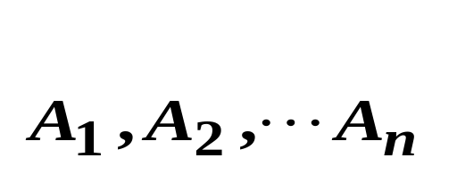
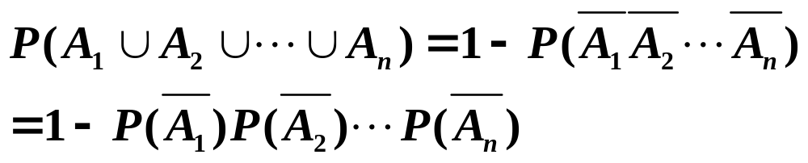
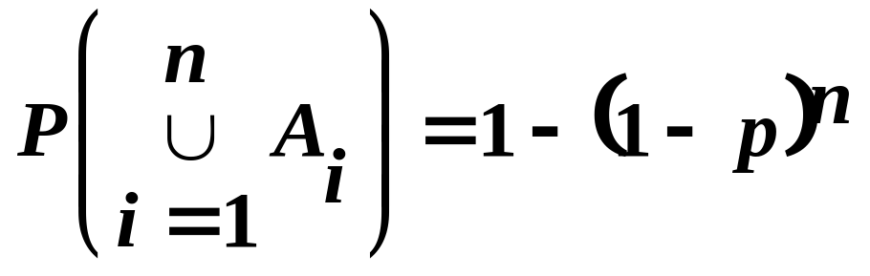
§1-6 独立性
第一章 概率论的基本概念
注意7
相互独立事件至少发生其一的概率的计算
若 是相互独立的事件，则
特别地，如果
(
)
(
)
(
)
P
A
=
P
A
=
☹
=
P
A
=
p
1
2
n
则有
返回主目录

Slide 23
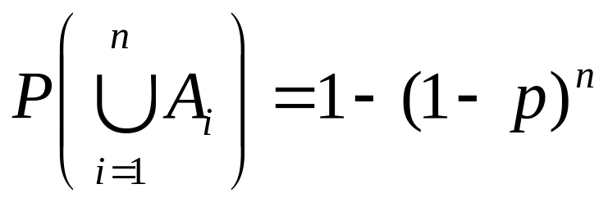


§1-6 独立性
第一章 概率论的基本概念
当
n
→
∞
时
,
→
1
返回主目录

Slide 24

第一章 概率论的基本概念
例3 独立性在系统可靠性中的应用：
系统的可靠性-----系统能正常工作的概率。
如果系统由n个元件组成，且各元件能否正常工作相互独立，试求下列系统的可靠性：
n
1）
2）
返回主目录

Slide 25
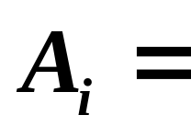

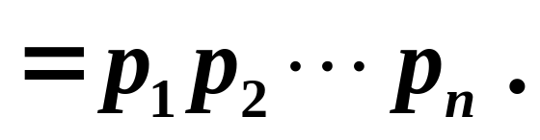
第一章 概率论的基本概念
设 { 第i个元件可靠}
§1-6 独立性
则由已知得，事件A₁, A₂,-----, A_{n}相互独立，
故 1） 串联系统的可靠性为：
结论：串联系统的可靠性=各元件可靠性的乘积
返回主目录

Slide 26
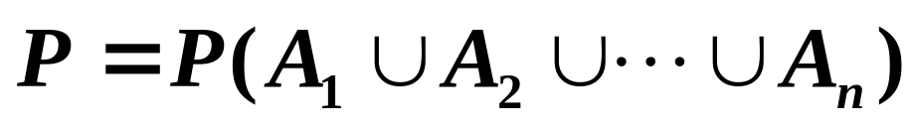
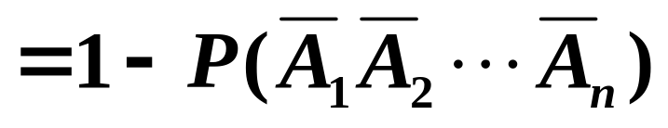
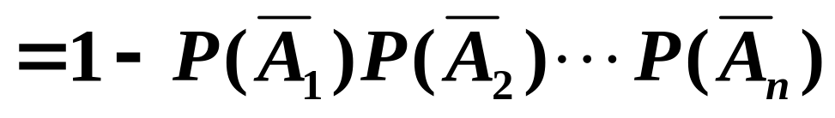

第一章 概率论的基本概念
2） 并联系统的可靠性为：
§1-6 独立性
结论：并联系统的可靠性=1--各元件不可靠的乘积
返回主目录

Slide 27

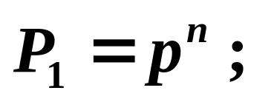
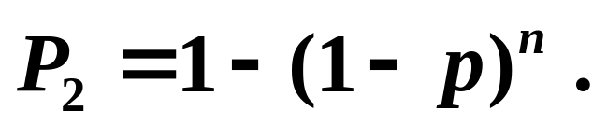
第一章 概率论的基本概念
§1-6 独立性
1) 串联系统的可靠性为：
2） 并联系统的可靠性为：
结论：并联系统的可靠性>串联系统的可靠性
返回主目录

Slide 28
第一章 概率论的基本概念
例3 如果构成系统的每个元件的可靠性均为r，0<r<1.且各元件能否正常工作是相互独立的，试求下列系统的可靠性：
n
1）
2）
3）
返回主目录

Slide 29
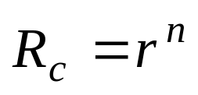
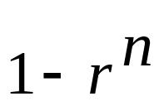
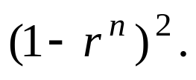
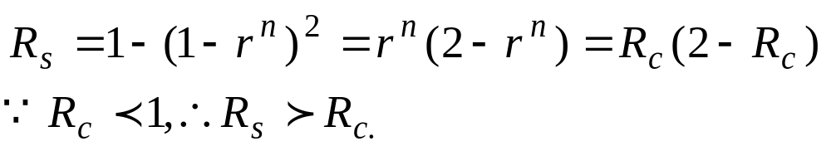
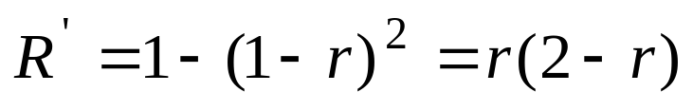
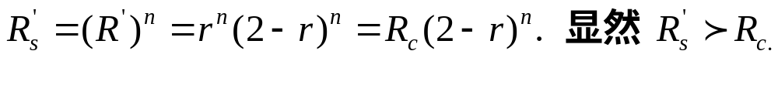
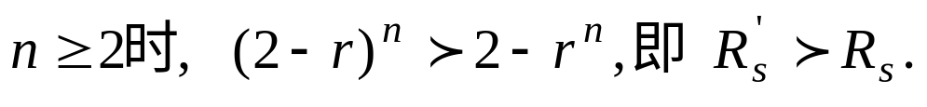
第一章 概率论的基本概念
解：1）每条通路要能正常工作，当且仅当该通路上的各元件都正常工作，故可靠性为
2）通路发生故障的概率为 ，两条通路同时发生故障的概率为 故系统的可靠性为
即附加通路可使系统可靠性增加。
3）每对并联元件的可靠性为
系统由每对并联的元件串联组成，故可靠性为
由数学归纳法可证明当

Slide 30
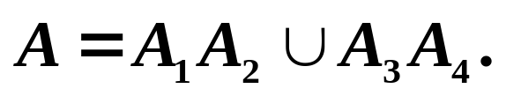
第一章 概率论的基本概念
§1-6 独立性
例 4 设有电路如图，其中 1, 2, 3, 4 为继电器接点。设各继电器接点闭合与否相互独立，且每一个继电器接点闭合的概率均为 p。求 L至 R 为通路的概率。
解 ： 设事件 A_{i}( i=1,2,3,4 ) 为“第 i 个继电器接点闭合”, L 至 R 为通路这一事件可表示为：
1
2
L
R
3
4
返回主目录

Slide 31
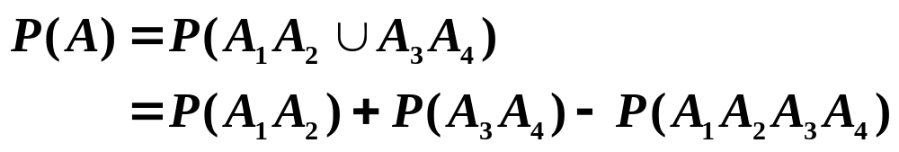
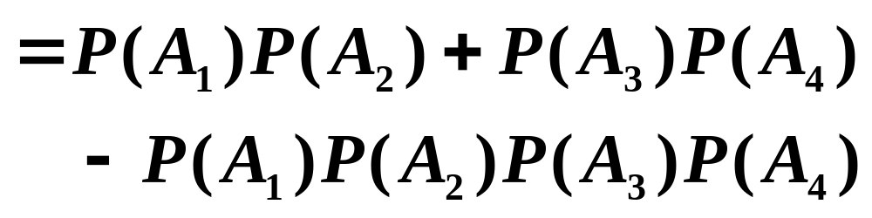
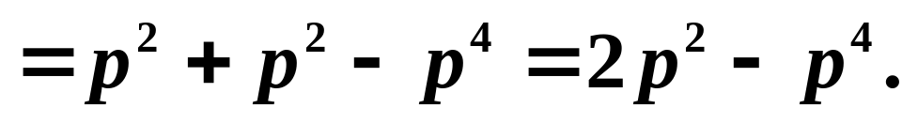
第一章 概率论的基本概念
§1-6 独立性
由和事件的概率公式及 A₁, A₂, A₃, A₄的相互独立性，得到
返回主目录

Slide 32
第一章 概率论的基本概念
§1-6 独立性
例 5 要验收一批 ( 100 件) 乐器。验收方案如下：自该批乐器中随机地抽取 3 件测试 ( 设 3 件乐器的测试是相互独立的），如果至少有一件被测试为音色不纯，则拒绝接受这批乐器。设一件音色不纯的乐器被测试出来的概率为 0.95，而一件音色纯的乐器被误测为不纯的概率为 0.01。如果这件乐器中恰有 4 件是音色不纯的，问这批乐器被接受的概率是多少？
H₀：
纯、纯、纯
H₁：
不纯、 纯、 纯
p
p
p
q
p
p
纯、纯 、纯 接受
纯、 纯 、纯 接受

Slide 33
§1-6 独立性
第一章 概率论的基本概念
H₂：
H₃：
不纯、 纯、 不纯
不纯、不纯、 不纯
q
p
q
q
q
q
纯、 纯 、纯 接受
纯、 纯 、纯 接受
p =1-0.01=0.99, q =1-0.95=0.05
解：以 H_{i} ( i=0,1,2,3 )表示事件“随机取出的 3 件乐器中恰有 i 件音色不纯”，以 A 表示事件“这批乐器被接受”，即 3 件都被测试为音色纯的乐器。由全概率公式得 ：
返回主目录

Slide 34
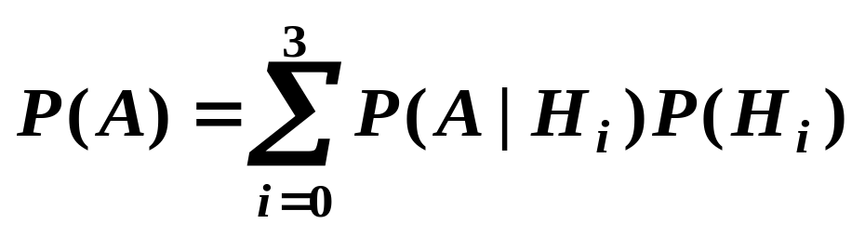
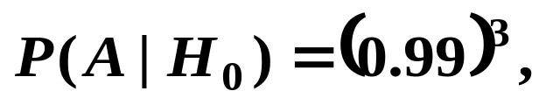
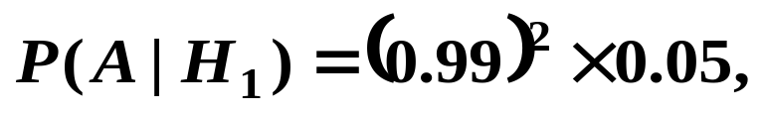
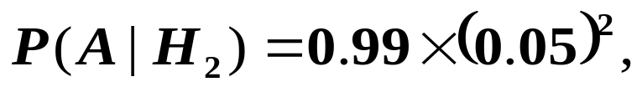
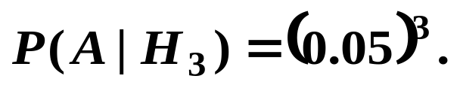
第一章 概率论的基本概念
§1-6 独立性
p=1-0.01=0.99, q=1-0.95=0.05
由测试的相互独立性得：
H₀ H₁ H₂ H₃
纯、纯 、纯
不纯、纯 、纯
不纯、纯 、不纯
都 不 纯
p
p
p
q
p
p
q
p
q
q
q
q
纯、纯 、纯
接受
纯、纯 、纯
接受
纯、纯 、纯
接受
纯、纯 、纯
接受

Slide 35






第一章 概率论的基本概念
§1-6 独立性
另外，按照超几何分布的概率计算公式得：
返回主目录

Slide 36
例 6
第一章 概率论的基本概念
§1-6 独立性
三门火炮向同一目标射击，设三门火炮击中目标
的概率分别为0.3，0.6，0.8．若有一门火炮击中
目标，目标被摧毁的概率为0.2；若两门火炮击中
目标，目标被摧毁的概率为0.6；若三门火炮击中
目标，目标被摧毁的概率为0.9．试求目标被摧毁
的概率．
解：设：B ={ 目标被摧毁 }
返回主目录

Slide 37
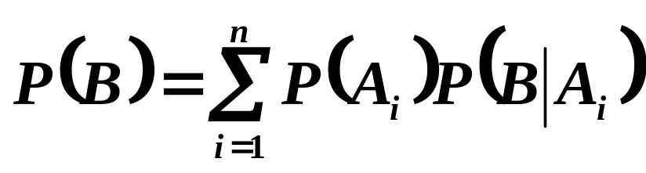

第一章 概率论的基本概念
由全概率公式，得
§1-6 独立性
而
返回主目录

Slide 38


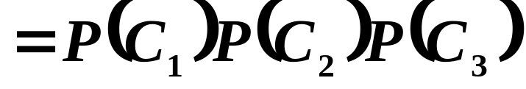




第一章 概率论的基本概念
§1-6 独立性
所以
返回主目录

